Slide 1



Slide 2



Cùng khởi động ngày mới nhé chúng ta hãy giúp những chú chim này trả lời tốt các câu hỏi để chúng có thế tránh đi mùa đông lạnh giá nhé!

Slide 3


Thực hiện tính 1,5 x 12 được kết quả là:
18

Slide 4

Thực hiện tính 3,6 x 0,25 được kết quả là:
0,9

Slide 5

9,45 : 3,5 = ?
2,7

Slide 6

3. Thực hiện tính
15,2 x 0,1 được kết quả là:
1,52

Slide 7

Chúc mừng các em

Slide 8

Thứ ….ngày ….tháng….năm 202..
Tiết 87:
ÔN TẬP VỀ CÁC PHÉP TÍNH VỚI SỐ THẬP PHÂN (TIẾP THEO)

Slide 9

YÊU CẦU CẦN ĐẠT
- Nhân, chia thành thạo số thập phân
- So sánh được số thập phân sau khi đã thực hiện nhân, chia số thập phân
- Tính đúng,tính thuận tiện biểu thức có nhân, chia số thập phân
- Vận dụng được để giải quyết một số vấn đề trong thực tiễn.

Slide 10


Slide 11
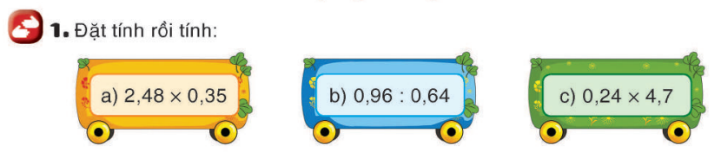
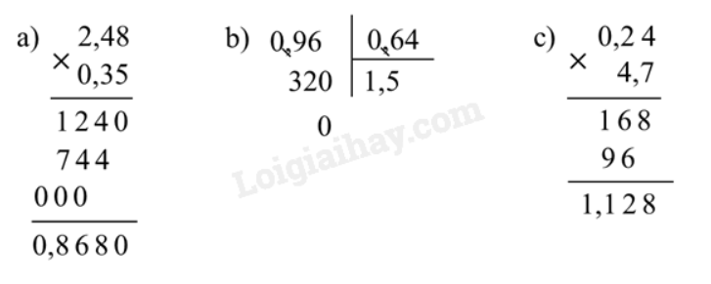
Notes:
Thiết kế Hân Di – Zalo 0948607584

Slide 12


Slide 13
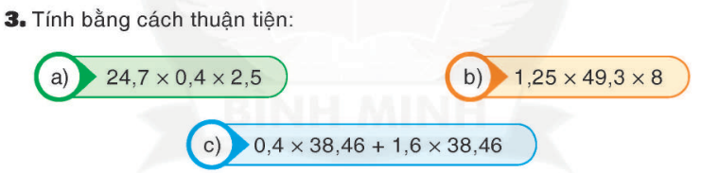
a) 24,7 × 0,4 × 2,5
= 24,7 × (0,4 × 2,5)
= 24,7 × 1
= 24,7
b) 1,25 × 49,3 × 8
= (1,25 × 8) × 49,3
= 10 × 19,3
= 193
c) 0,4 × 38,46 + 1,6 × 38,46
= 38,46 × (0,4 + 1,6)
= 38,46 × 2
= 76,92

Slide 14
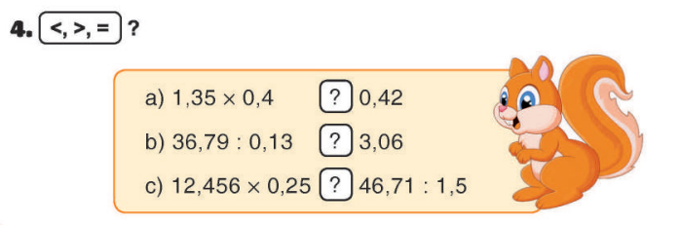
>
>
<
Notes:
Thiết kế Hân Di – Zalo 0948607584

Slide 15



Vận dụng

Slide 16
5
Biết rằng 5,5 l dầu hỏa cân nặng 4,18 kg. Hỏi 100 l dầu hỏa cân nặng bao nhiêu ki-lô-gam?
Tóm tắt:
5,5 l dầu hỏa : 4,18 kg
100 l dầu hỏa : ? Kg
Bài giải
1 l dầu hỏa cân nặng số ki-lô-gam là:
4,18 : 5,5 = 0,76 (kg)
100 l dầu hỏa cân nặng số ki-lô-gam là:
0,76 × 100 = 76 (kg)
Đáp số: 76 kg.

Slide 17






CỦNG CỐ
Nhắc lại cách thực hiện phép nhân, chia số thập phân

Slide 18

- Hoàn thành bài tập
- Chuẩn bị bài tiếp theo

Slide 19


